Slide 1
Smart
IOT
Eco

Slide 2

Tổng quan
Dự án Smart IOT Eco được thực hiện với mục đích giúp người dùng có thể quản lý được căn phòng của mình một cách dễ dàng, tiết kiệm thời gian nhất.
Bước đầu của dự án đó là phát triển thiết bị thu nhận dữ liệu về trạng thái hiện tại của căn phòng, qua đó hiển thị lên trang WEB để quản lý và hiển thị thêm các dữ liệu như thời tiết.

Slide 3





Đội ngũ
Nhóm phát triển có 5 thành viên:
Nguyễn Tùng Lâm
Nguyễn Việt Linh
Phạm Thiên Long
Trần Trường Thủy
Phạm Anh Tuấn

Slide 4

Vấn đề cần giải quyết
1
Phát triển thiết bị thu thập dữ liệu.
2
Phát triển ứng dụng WEB quản lý.

Slide 5

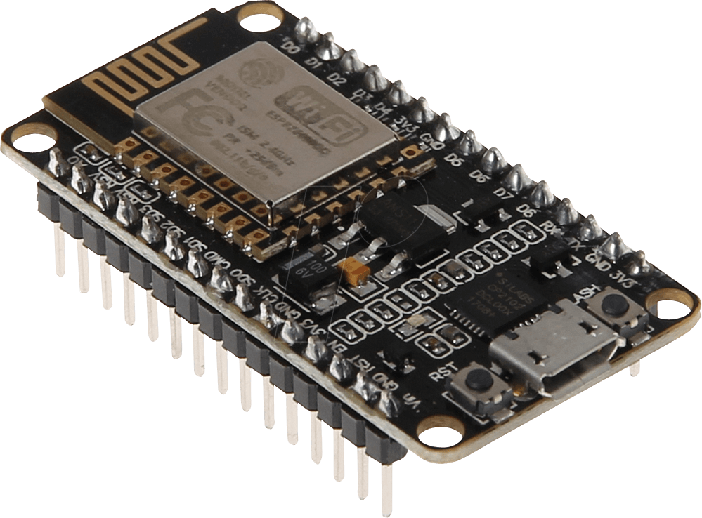

Phát triển thiết bị thu thập dữ liệu
CẢM BIẾN DHT11
Cảm biến DHT11 sẽ trực tiếp đo nhiệt độ, độ ẩm từ môi trường và gửi đến cho bộ điều khiển ESP8266
Bộ thiết bị này bao gồm cảm biến ESP8266 và cảm biến DHT11.
ESP8266
Bộ điều khiển ESP8266 đóng vai trò nhận dữ liệu từ cảm biến gửi về và gửi đến Redis

Slide 6

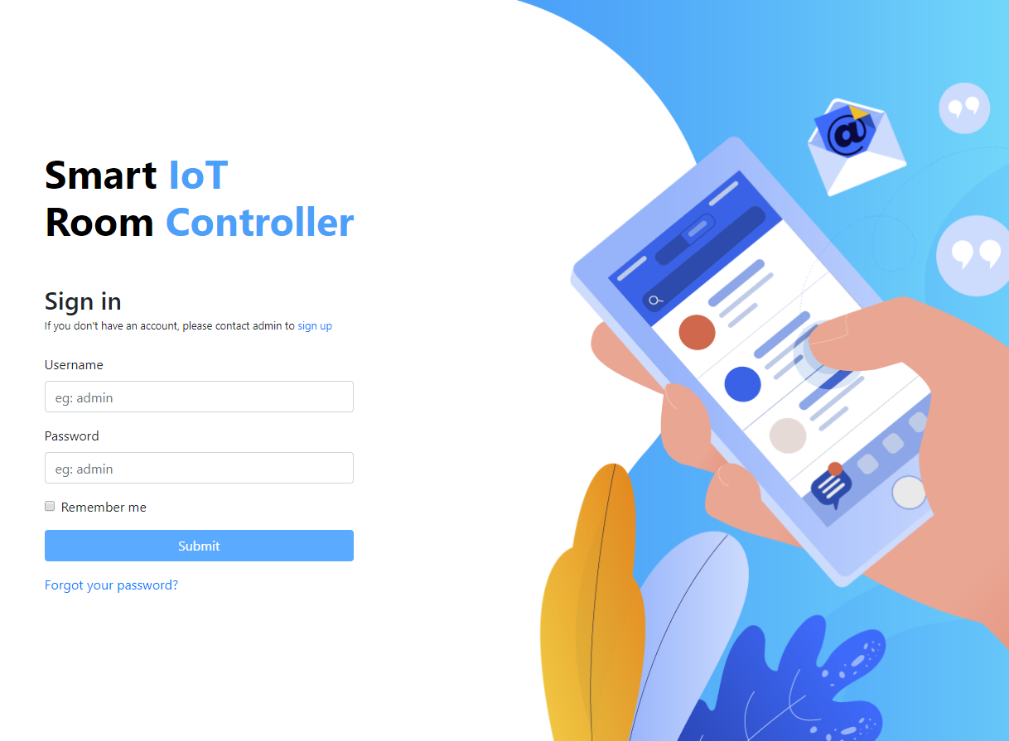

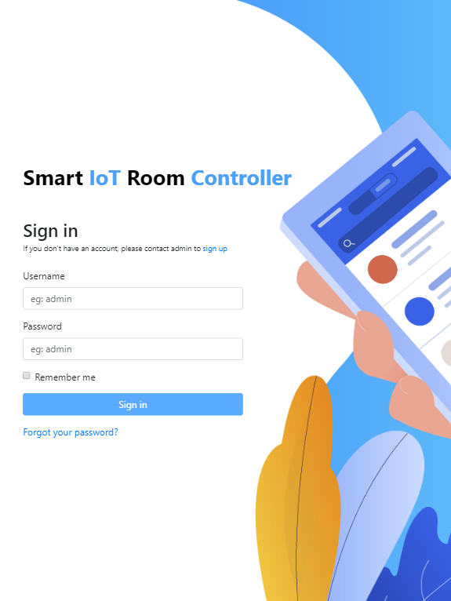






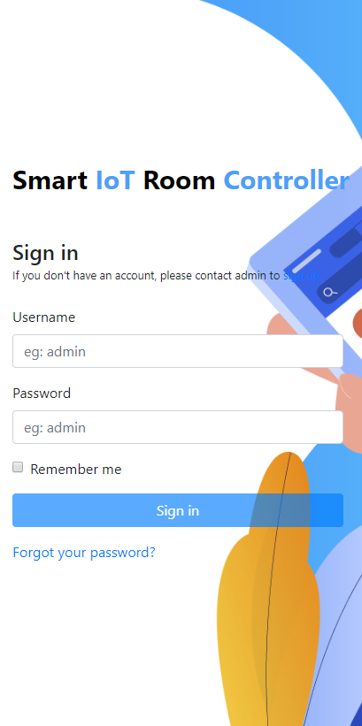
2. Phát triển ứng dụng WEB
Trang WEB được phát triển để cung cấp các chức năng chính: Trạng thái phòng, Dự báo thời tiết và Quản lý các tài khoản.
Ứng dụng WEB sử dụng các công nghệ: ReactJS, >>>NodeJS, Redis, CSS, Bootstrap

Slide 7

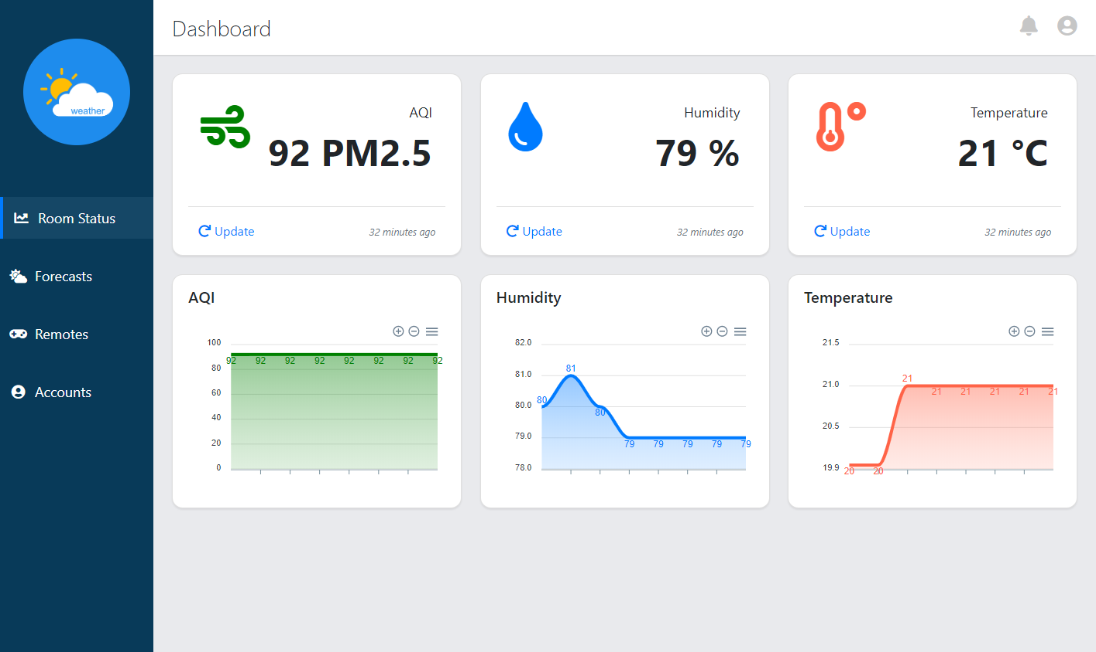
2.1 Chức năng xem trạng thái phòng
Chức năng xem thông tin về trạng thái phòng sẽ cung cấp thông tin cho người dùng về: Nhiệt độ, Độ ẩm, Chỉ số chất lượng không khí và Cung cấp cho người dùng tổng quan dữ liệu trong nhiều ngày với biểu đồ.

Slide 8








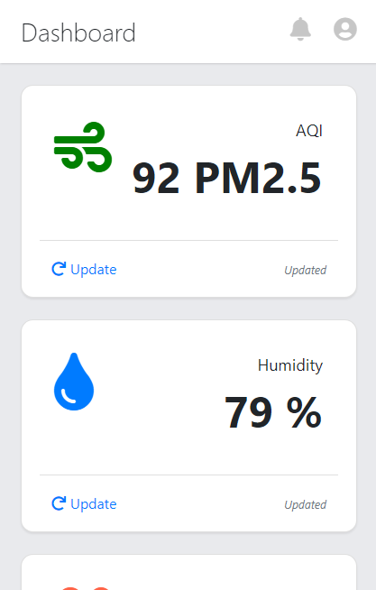
2.1 Chức năng xem trạng thái phòng
Dữ liệu thu được từ cảm biến sẽ được truyền về Redis.
Sau đó Front-end sẽ sử dụng 2 API để lấy dữ liệu từ Back-end. API thứ nhất sẽ chỉ lấy 3 chỉ số AQI, Độ ẩm, Nhiệt độ. API thứ hai sẽ lấy tất cả các chỉ số có trong back-end để vẽ biểu đồ. API phục vụ cho mục đích vẽ biểu đồ sẽ gồm rất nhiều dữ liệu các mốc thời gian do đó kích thước sẽ lớn. Vì vậy cần thiết chia ra 2 API với 2 mục đích khác nhau để tối ưu thời gian chờ của người dùng.

Slide 9


2.1 Chức năng xem trạng thái phòng
Nhóm phát triển ngoài sử dụng ReactJS, React-bootstrap, Bootstrap để làm back-end nhóm còn sử dụng …...ApexCharts.js để vẽ các biểu đồ.

Slide 10

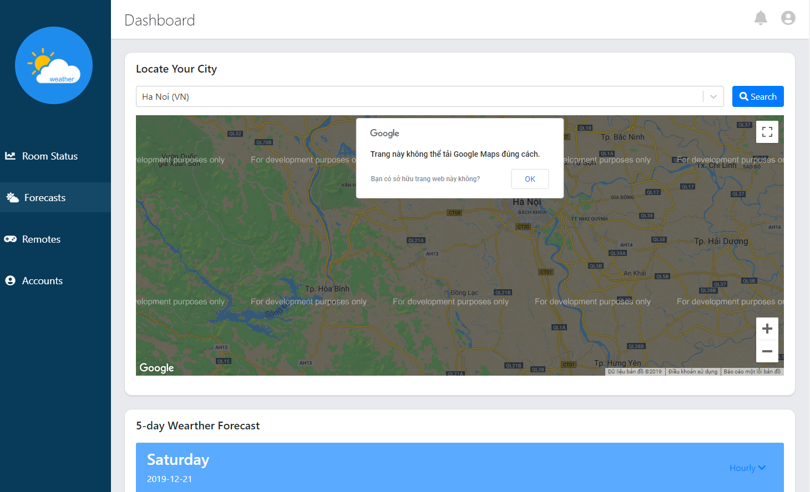
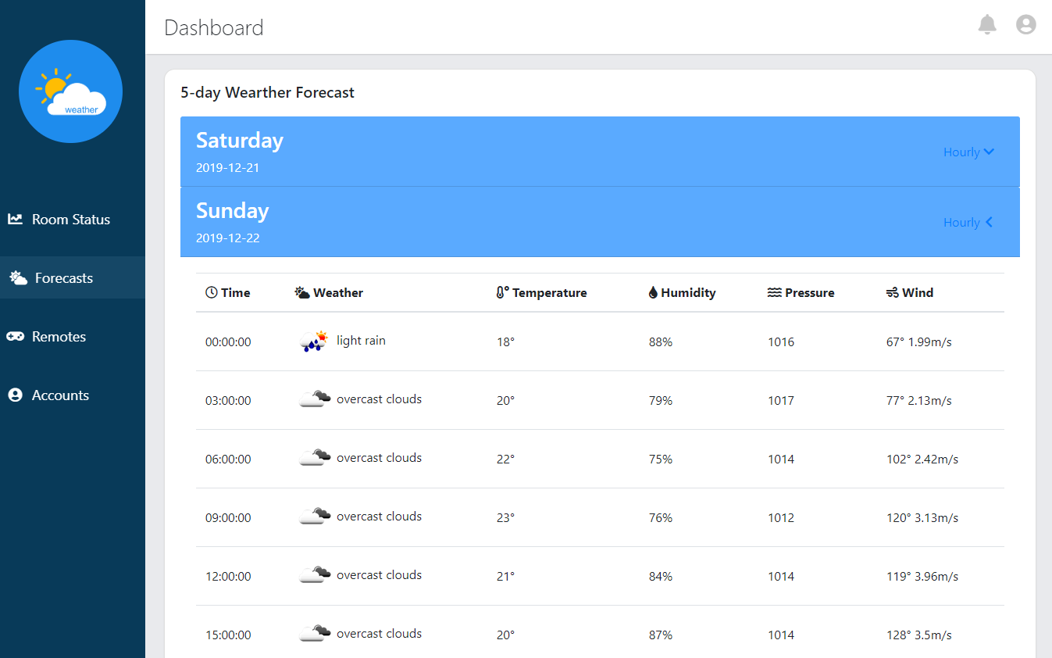
2.2 Chức năng dự báo thời tiết
Chức năng Dự báo thời tiết sẽ liên tục cập nhật về tình hình thời tiết khu vực mà người dùng muốn chọn trong vòng 5 ngày với các thông tin: Thời gian, thời tiết, nhiệt độ, độ ẩm, áp suất, tốc độ gió.

Slide 11

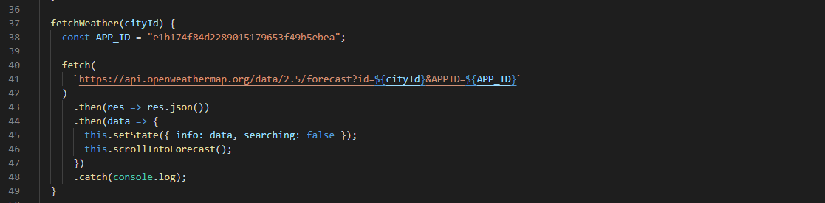
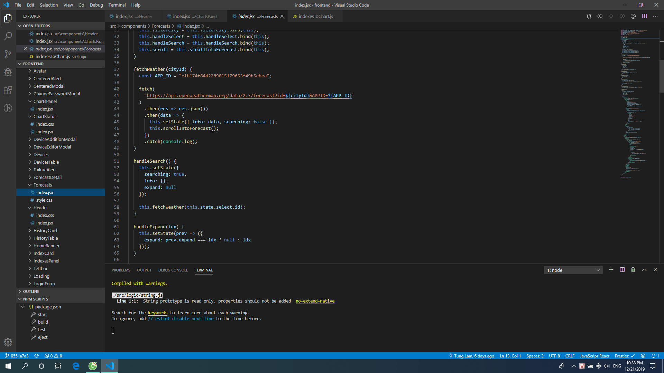
2.2 Chức năng dự báo thời tiết
Dữ liệu được lấy từ API được Openweathermap.org cung cấp miễn phí.
Dữ liệu được lấy về sẽ được trích xuất các thông tin cần thiết, sau đó hiển thị bằng ReactJS và các thư viện hỗ trợ: react-bootstrap và bootstrap.

Slide 12
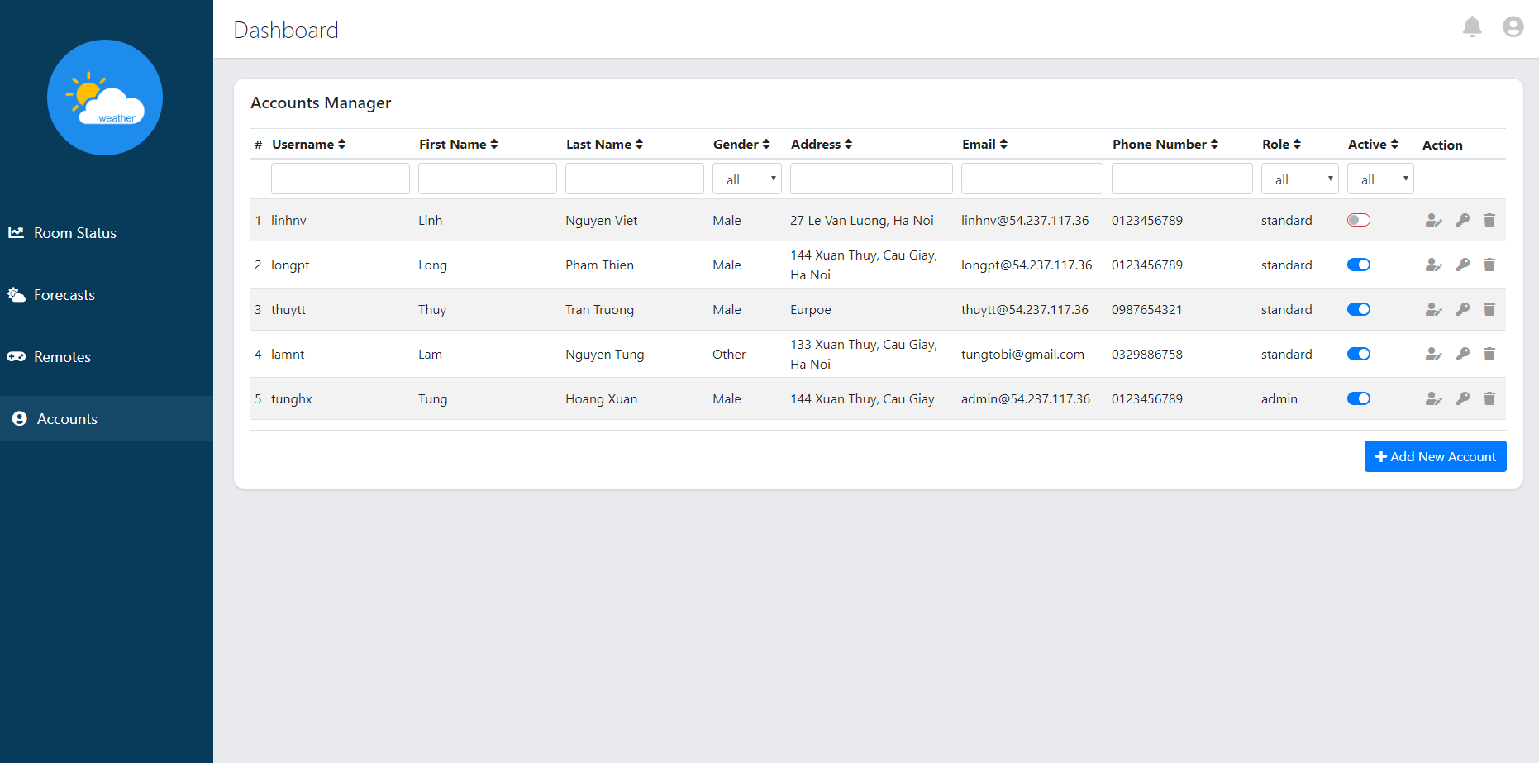
2.3 Chức năng quản lý tài khoản
Được sử dụng giúp người dùng chia sẻ các thông tin về trạng thái phòng của mình với các người dùng khác mà không muốn bị thay đổi mật khẩu, thông tin, … đồng thời vẫn quản lý được hoạt động các tài khoản đó.
Hỗ trợ tìm kiếm nhanh, sửa thông tin, tắt và bật,...

Slide 13
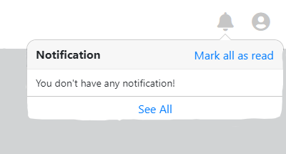
2.4 Chức năng khác
Ngoài các chức năng chính đã nêu ra ở trên, ứng dụng WEB còn có thêm chức năng thông báo cho người dùng dựa theo thời tiết, tình trạng nơi ở; xem và chỉnh sửa profile, password.
VD: Thời tiết Hà Nội xuống thấp -> Nhắc nhở mặc áo ấm.

Slide 14



2.5 Phát triển trong tương lai
Ngoài các chức năng trên, trong tương lai nhóm phát triển sẽ phát triển thêm các tính năng, chức năng mới: quản lý và điều khiển thiết bị, hỗ trợ nhiều thiết bị hơn. Hỗ trợ được các hệ sinh thái thông minh như Google Assistant, Xiaomi, Bkav Smarthome, ...
Và phát triển thêm ứng dụng Android, iOS để người dùng có thể dễ dàng quản lý hơn thay vì phải thực hiện trên trang WEB.

Slide 15
Thanks for listening

